Slide 1
Classificação Textual

Slide 2
Tópicos
Classificação Textual
O que é?
Aplicações
Como Classificar?
Como Avaliar?

Slide 3
O que é?
A classificação de texto é a tarefa de atribuir uma ou mais categorias a um determinado trecho de texto a partir de um conjunto maior de categorias possíveis
A maioria dos casos de classificação, no processamento de linguagem natural, é feita através de aprendizado de máquina supervisionado

Slide 4
Aprendizado Supervisionado
Entrada: temos um conjunto de dados de observações e seus respectivos rótulos
Classe: cada entrada está associada a alguma saída correta ( “sinal de supervisão”)
O objetivo do algoritmo é aprender a mapear observações (conhecidas ou não) para saídas corretas

Slide 5
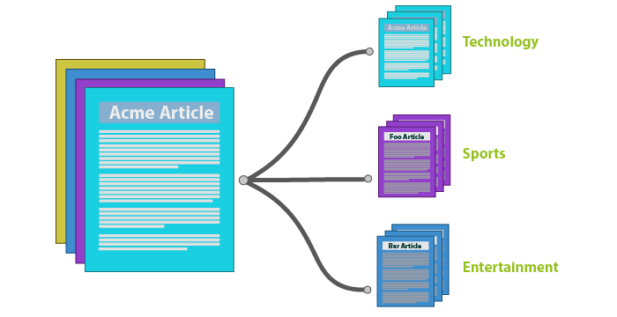
Exemplo

Slide 6
Classificadores Probabilísticos
Informa a probabilidade da observação estar em uma classe
A distribuição de probabilidade nas classes pode ser uma informação útil para decisões posteriores.
Evitar tomar decisões discretas desde o início pode ser útil ao combinar sistemas

Slide 7
Exemplo
0,8
0,05
0,15

Slide 8
Aplicações
Identificação de tópicos
Este artigo é sobre política, esporte ou tecnologia?
Detecção de Spams
Este email é spam?
Análise de Sentimentos
A crítica sobre este filme foi positiva ou negativa?
Correção ortográfica
O correto é encher ou enxer?
Muitas aplicações de NLP podem ser tarefas de classificação
Notes:
marcador de parte do discurso
a modelagem de linguagem pode ser vista como classificação: cada palavra pode ser pensada como uma classe e, portanto, prever a próxima palavra é classificar o contexto até agora em uma classe para cada palavra seguinte.
Um marcador de parte do discurso

Slide 9
Como classificar?
Dividir dados em treino e teste
Definir uma forma de representar o texto (BoW, embeddings, tf-idf)
Aplicar um algoritmo de classificação (preciso ter rótulos a priori)
Avaliar o modelo com base nas métricas

Slide 10
Como classificar?
Exemplo:
Classificação de Spam

Slide 11
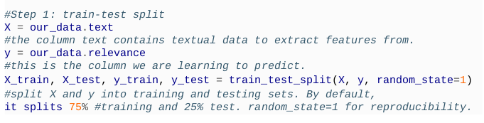
Como classificar?
1. Dividir dados em treino e teste
Maior percentual para o treino (80% e 20%)
Treino
Teste

Slide 12
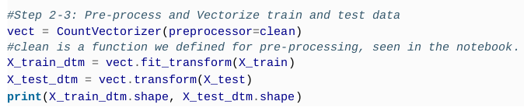
Como classificar?
2. Definir uma forma de representar o texto
Transformar o texto em números
BoW, tf-idf, embeddings, etc

Slide 13

Como classificar?
3. Aplicar Algoritmo
Aplicar o algoritmo do dado de treino para capturar padrões
Exemplo de algoritmos: Naive Bayes, Regressão Logística, Support Vector Machine

Slide 14
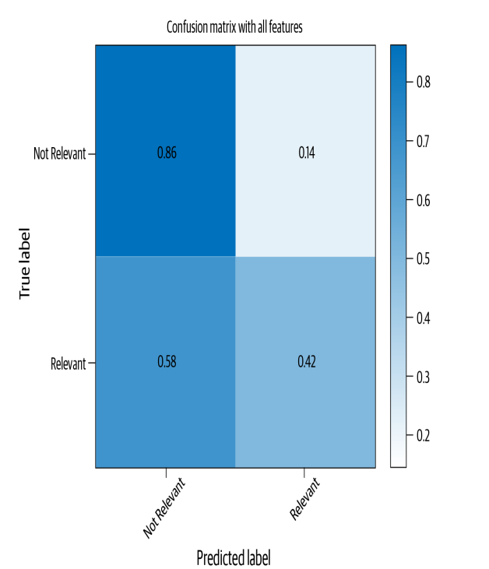
Como classificar?
4. Avaliar Modelo
Avaliar o modelo com métricas, por exemplo: matriz de confusão, precisão, recall, F1, etc.

Slide 15
Como Avaliar?
Detecção de Spam
Verdadeiro: modelo acertou
Falso: modelo errou
Positivo: é spam
Negativo: não é spam
Então:
VP
VN
FN
FP

Slide 16
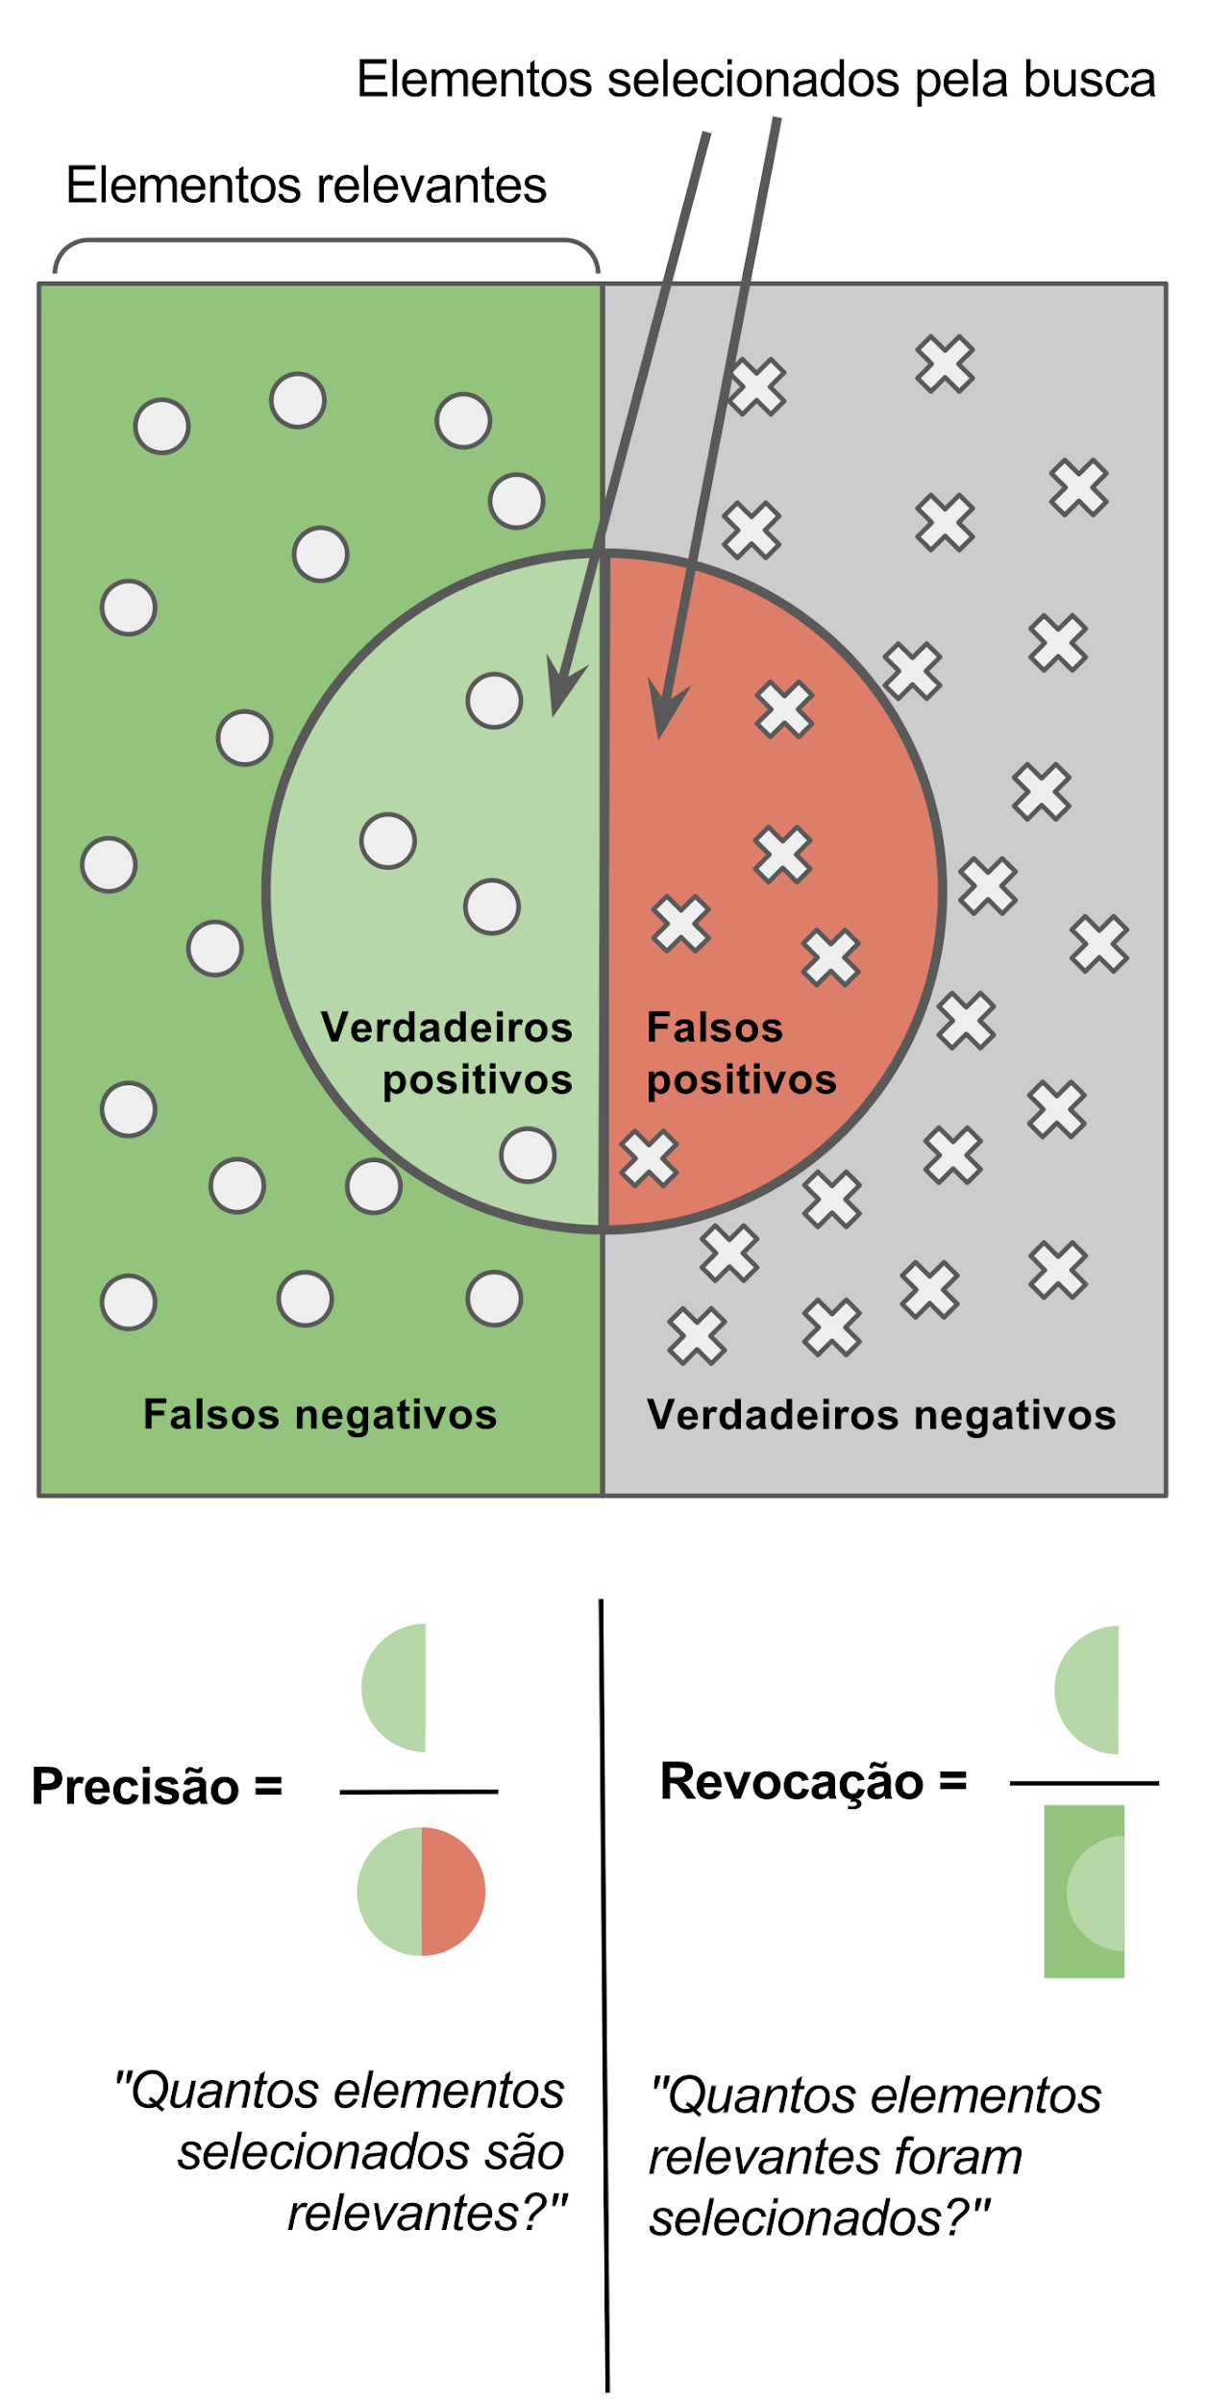
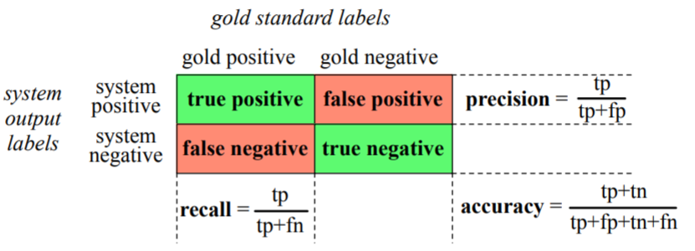
Avaliação do Modelo
Fonte: https://web.stanford.edu/~jurafsky/slp3/4.pdf
Notes:
Precisao -> daqueles que classifiquei como corretos, quantos efetivamente eram?
Acurácia -> no geral, o quão frequente o classificador está correto?

Slide 17
Dicas Classificação de Texto
https://monkeylearn.com/text-classification/
https://towardsdatascience.com/text-classification-in-python-dd95d264c802
https://www.analyticsvidhya.com/blog/2018/04/a-comprehensive-guide-to-understand-and-implement-text-classification-in-python/
https://developers.google.com/machine-learning/guides/text-classification
https://towardsdatascience.com/multi-class-text-classification-with-scikit-learn-12f1e60e0a9f

Slide 18
Referências
Speech and Language Processing. Daniel Jurafsky & James H. Martin. Copyright © 2020. All rights reserved. Draft of December 30, 2020.
Vajjala, Sowmya, et al. Practical Natural Language Processing: A Comprehensive Guide to Building Real-World NLP Systems. O'Reilly Media, 2020.

